Slide 1

语音降噪之TGSA模型尝试复现
TGSA
STFT
Nosiy Amplitude
mask
pred Amplitude
*
nosiy waveform
I-STFT
pred waveform
loss
nosiy phase
clean waveform
方向、步幅

Slide 2
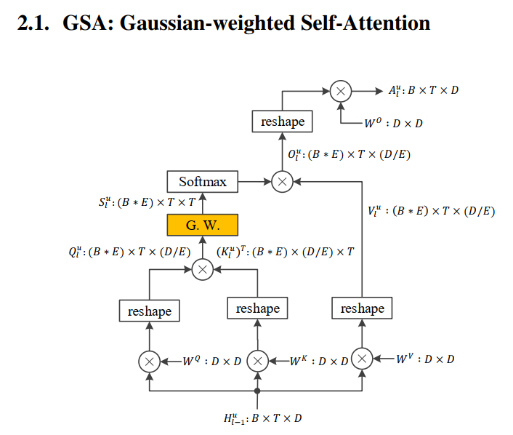
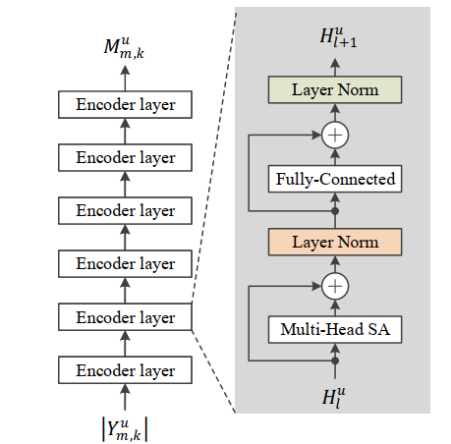
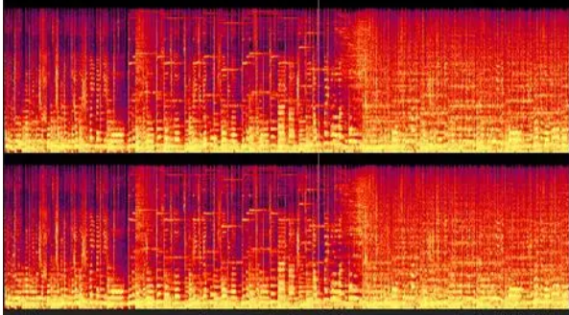


TGSA

Slide 3
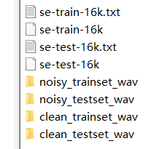
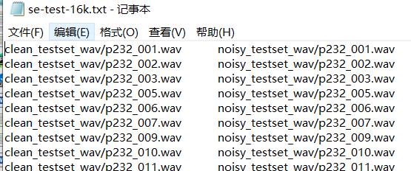
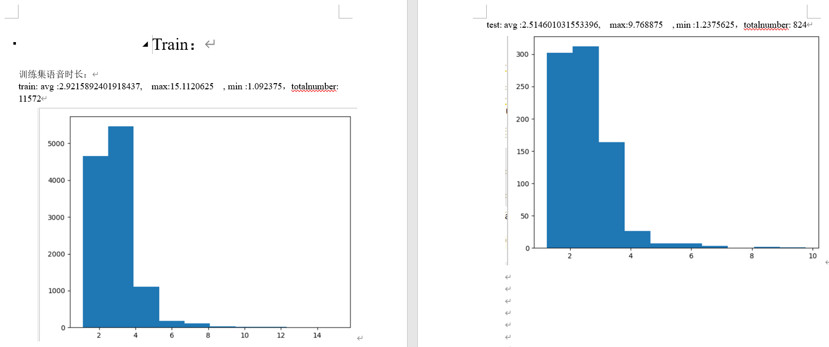
数据集：VoiceBank
VoiceBank是一个噪声数据集（不包括下面的2个.txt文件），分别包括训练集和测试集的 noisy-clean pairs 的语音。
其script文件的格式不太方便读取，因此将其处理成.txt处理。
训练和测试集的语音时长统计

Slide 4
Wav Data Process 数据的维度不相同，但是pytorch要求输入相同的维度
batch size = 3
seq_len = [120 , 150 , 90]
129：129个频率的幅值
120 ：120段语音切片，时间帧
torch.stft(mono, n_fft=256,return_complex=True)
nosiy wav
clean wav
251帧 – 16000 samples
1,33466
mag = spec.abs()
幅度
(129,120 )
(3,129,150 )
1,26773
(129,150 )
padding
phase = torch.angle(spec)
(3,129,150 )
1, 5737
(129,90 )
相位
TGSA model
根据欧拉公式变成复数再输入
pred mag
mag
*
Pred Mask
torch.istft(speci,n_fft=para.n_fft)
(3,129,150 )
(3,129,150 )
phase
1,33466
[120 , 150 , 90]
1,26780
padding
max padding
SDRLoss
1, 5730
3,33466
3,33466
padding nosiy wav
padding clean wav

Slide 5
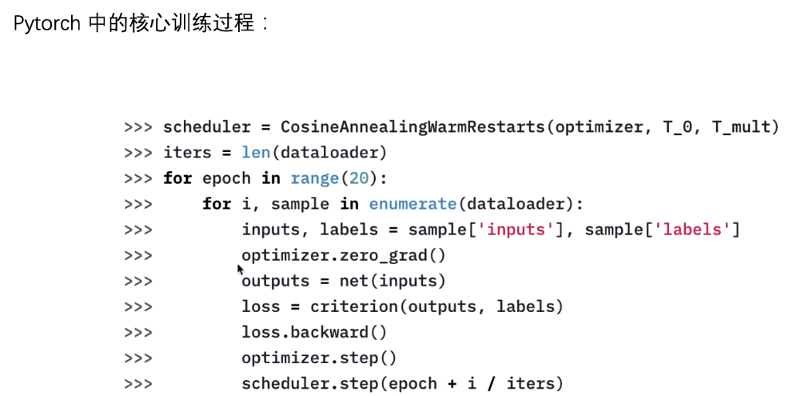

Slide 6
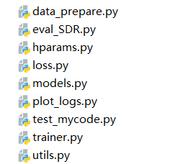
Code Structure
Python file name | Function
Data prepare | 将wav文件路径读入loader
evalSDR | 使用模型对测试集的wav pairs计算SDR
Hparams | 整个模型训练的各种参数
Loss | 自定义损失函数
Models | 网络模型
Plot_logs | 对自己的logs进行绘图
Test_mycode | 做一些不确定输出的代码的小测试
Trainer | 训练器
Utils | 各种功能性函数
尽量：
1、低耦合，各功能高度分离
2、所有参数和超参数都使用hparams.py中的类属性进行命名，而不要在除了hparams.py以外的任何py文件中使用某个具体的数字或者字符串。
3、简单的功能，用函数。其他的，尽量使用面向对象方法编程。
4、类有属性和方法。天然适合网络训练的过程。
Notes:
6

Slide 7
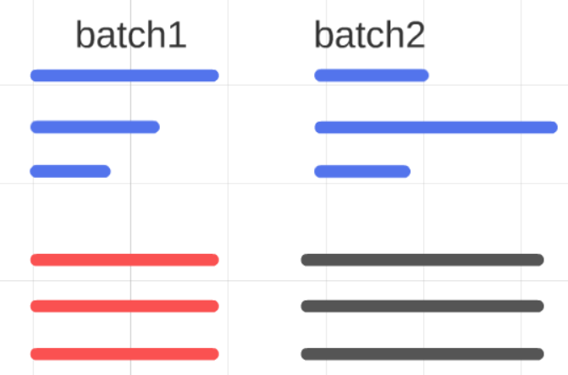
语音数据的预处理
1、为什么要对语音原始波形进行预处理？
（1）最本质是因为语音数据各个不等长 与 pytorch等框架要求的 每个batch的tensor必须同维度的 矛盾！
（2）长语音难以全部利用，短语音最好全部用上。
（3）对于某些任务，过长的语音会削弱训练效果。
（4）预处理通常还包括VAD、加噪声、加混响等等。
2、有哪些预处理方式？
（1）设定一个全局语音长度（超参数），例如5秒。在获取语音波形的时候，统一padding到5秒。使得每个batch 的语音长度都相同。优点：代码简单省事。可以先提取好特征存储在本地。 缺点：数据利用率一般。
（2）每个batch内的语音统一padding到“该batch的最长时间帧数量”，这样每个batch的张量都是动态变化。
优点：能利用上全部数据 缺点： 容易由于“最长的语音”太长导致有些batch张量存储太大而发生out of memory。 不能预先提取特征，因此运行速度略慢于（1）这种方式。
（3）在（2）的基础上，将长语音适当截取。
（4）做VAD、加噪声、混响等等。
本代码采取的语音处理：（3）在（2）的基础上，将长语音适当截取。

Slide 8
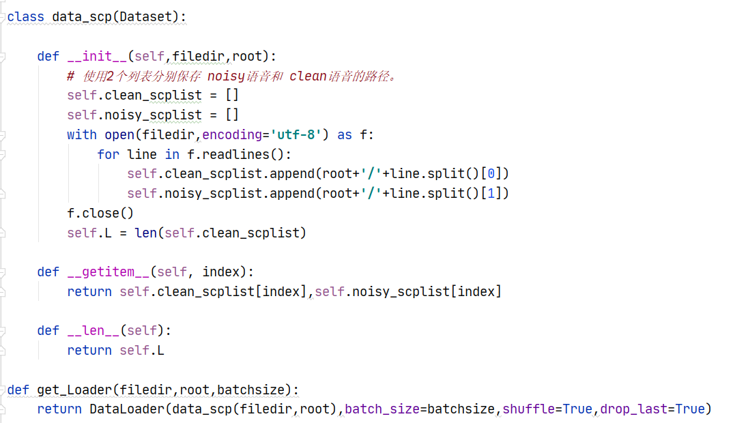
Data prepare
由于本代码采取（3）的方式，因此每个batch的数据的路径从script中读取，
并将路径全部载入dataloader

Slide 9
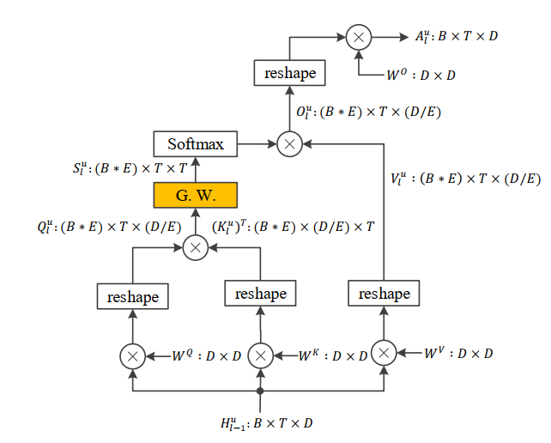
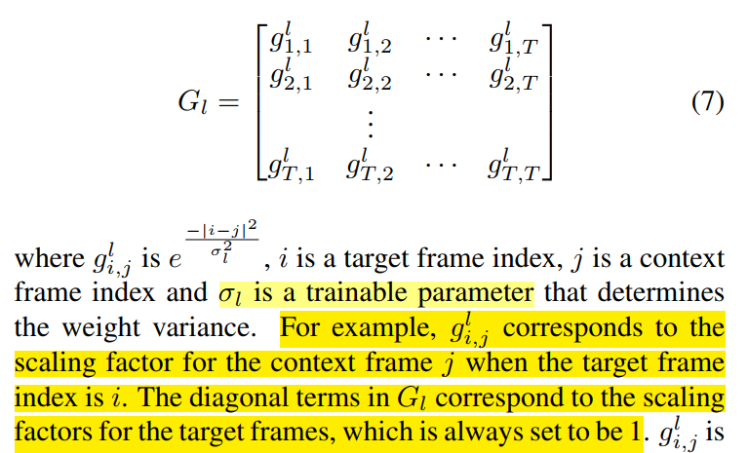
Model-base
Exp(一个行等差向量 减 一个列等差向量)
四个线性变换矩阵
注意，维持一个seq_len数组在model中流动

Slide 10
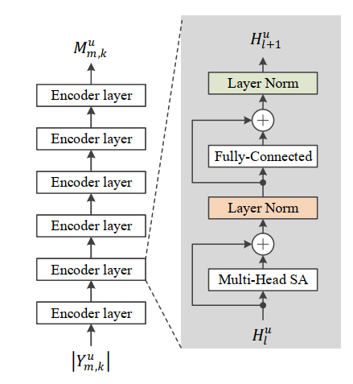
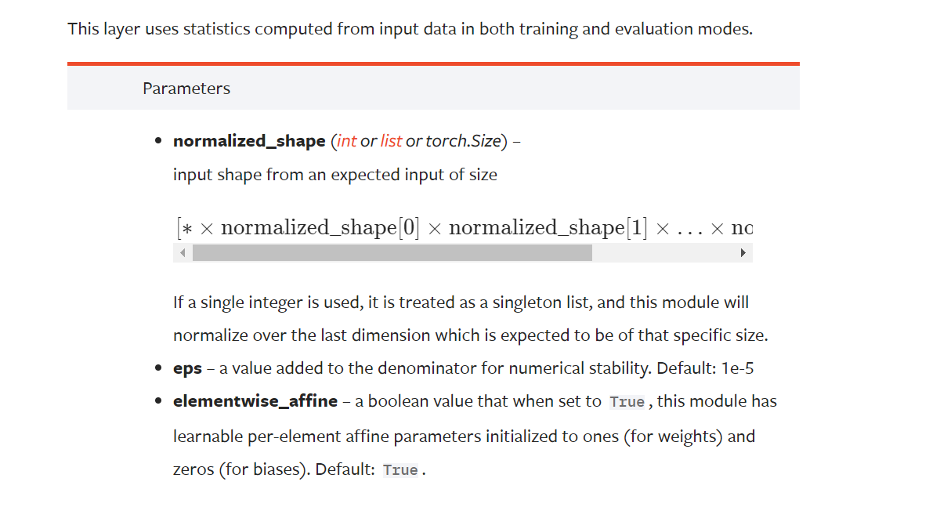
使用无参数laynorm
由于laynorm这个类在初始化对象的时候，需要一个固定的参数： shape ，因此，不太适合我们这种每个batch的维度都在变化的情况。
如，我们的batch维度可能是 （3,129,100） （3,129,110） （3,129,130）这样变化，且我们是要对第三维做layernorm，因此，每次的x1.shape[-1]按照 100 110 130变化。因此，这里就不使用带参数的layernorm。（因为带参的话需要在网络初始化的时候就定义好shape[-1]的固定数值。）
如果想要带参数的layernorm，且又可以处理任意长度的序列，就去github寻找一些代码吧！
x1 = nn.LayerNorm(x1.shape[-1],eps=1e-6,elementwise_affine=False)(x1)

Slide 11
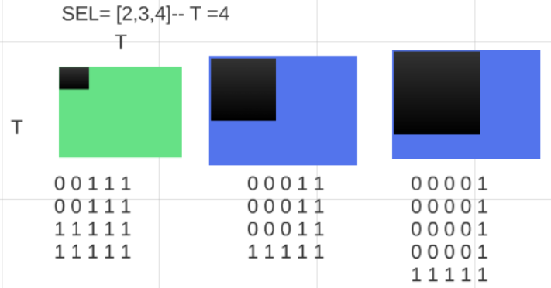
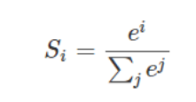
Model-Mask!!!
Mask
X = Q*K/sqrt(n)
masked_x = x.masked_fill(self.mask.to(self.para.device) == 1, -1e7).to(self.para.device)

Slide 12
Utils
函数名 | 功能
get_mag_phase | 单条语音计算幅度和相位
padding_input | 多个 幅度或相位 张量 padding到同一时间帧数
wavdir_2_padded_features | 将多个音频的路径 转化为幅度和相位矩阵，并记录seq_len列表
ob_mask_distribution | 观察mask矩阵的分布。

Slide 13
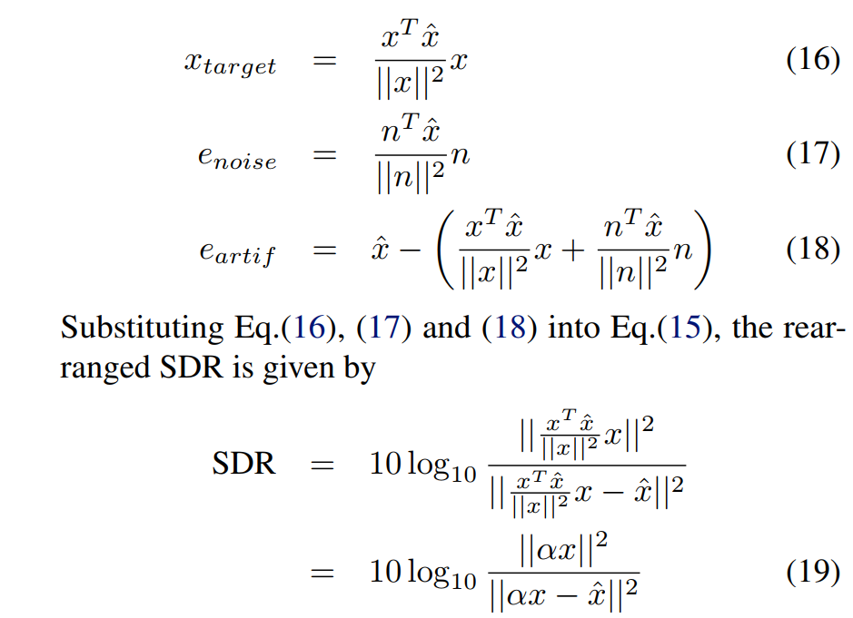
Loss : SDRLOSS
Other loss:
SI-SNR
MSE
PESQ
由于 我们的指标SDR是随着模型效果的增强而增大，但通常的训练都是使得loss减小。 因此我们设 loss = - SDR，这样才能收敛。
类似的还有SI-SNR

Slide 14
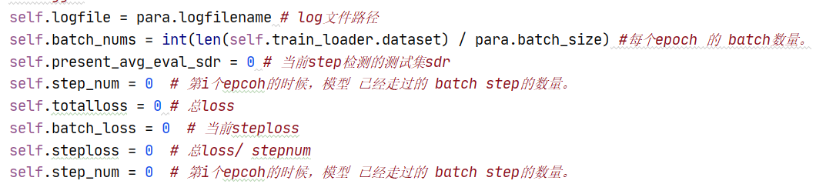
Trainer
属性：训练过程中常存在的变量
数据：train_loader、valid_loader
模型：Model 、optimizer、sheduler
其他：
device
Log：
logfile = para.logfilename
loss
grad
model
data
方法：
函数名 | 功能
Init_logger | 初始化log文件
Setupseed | 固定随机数种子，确保每次运行代码结果相同
Eval_SDR | 训练过程中对测试集测试
Train_a_epoch | 一个epoch训练
Forward | 多个epoch训练

Slide 15
VAD
10s

Slide 16
Head = 2
D
T
Torch.stft
A+Bj
0
1
0
z=R(cosθ +isinθ),
B*E,T,T

